Slide 1
PA - Bühnentechnik

Slide 2
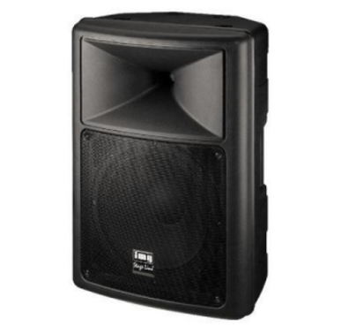
PA - Bühnentechnik
Lautsprecher

Slide 3
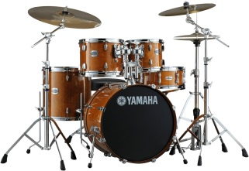
PA - Bühnentechnik
Schlagzeug

Slide 4
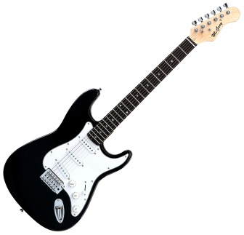
PA - Bühnentechnik
E-Gitarre

Slide 5
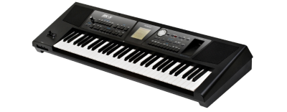
PA - Bühnentechnik
Keyboard

Slide 6
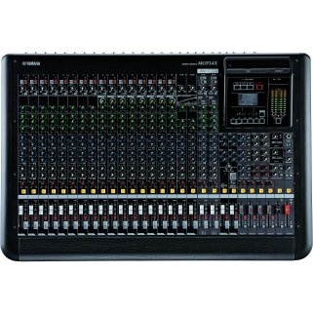
PA - Bühnentechnik
Mischpult

Slide 7
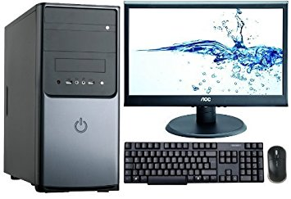
PA - Bühnentechnik
PC zur Aufnahme

Slide 8
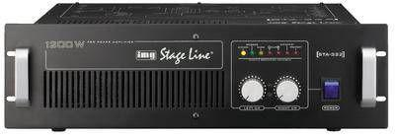
PA - Bühnentechnik
Power Amplifier 19‘‘ (Verstärker)

Slide 9

PA - Bühnentechnik
Effektgerät 19‘‘

Slide 10
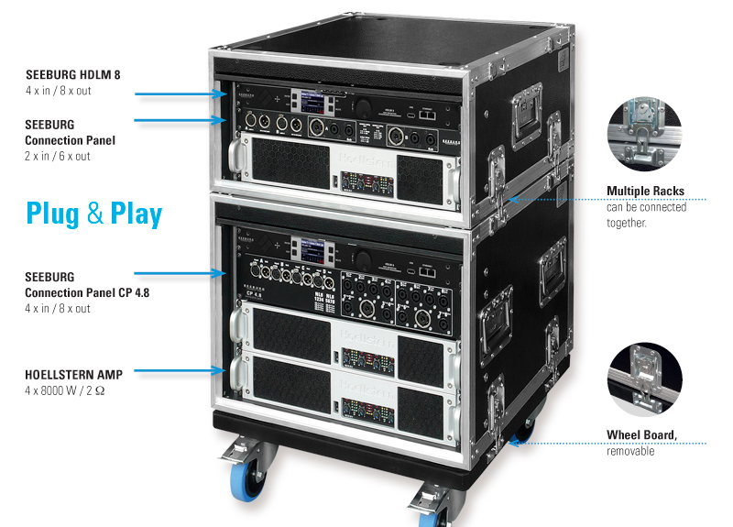
PA - Bühnentechnik
19‘‘-Rack

Slide 11
PA - Bühnentechnik
Fachbegriffe

Slide 12
Fachbegriffe
PA

Slide 13
Fachbegriffe
PA – Power Amplifier (Public Adress), Beschallungsanlage für das Publikum

Slide 14
Fachbegriffe
PA – Power Amplifier (Public Adress), Beschallungsanlage für das Publikum
Roadie

Slide 15
Fachbegriffe
PA – Power Amplifier (Public Adress), Beschallungsanlage für das Publikum
Roadie – Bühnenhelfer

Slide 16
Fachbegriffe
PA – Power Amplifier (Public Adress), Beschallungsanlage für das Publikum
Roadie – Bühnenhelfer
Monitor

Slide 17
Fachbegriffe
PA – Power Amplifier (Public Adress), Beschallungsanlage für das Publikum
Roadie – Bühnenhelfer
Monitor – Lautsprecher für die Musiker

Slide 18
Fachbegriffe
PA – Power Amplifier (Public Adress), Beschallungsanlage für das Publikum
Roadie – Bühnenhelfer
Monitor – Lautsprecher für die Musiker
In-ear-monitoring

Slide 19
Fachbegriffe
PA – Power Amplifier (Public Adress), Beschallungsanlage für das Publikum
Roadie – Bühnenhelfer
Monitor – Lautsprecher für die Musiker
In-ear-monitoring – Kopfhörer für die Musiker

Slide 20
Fachbegriffe
PA – Power Amplifier (Public Adress), Beschallungsanlage für das Publikum
Roadie – Bühnenhelfer
Monitor – Lautsprecher für die Musiker
In-ear-monitoring – Kopfhörer für die Musiker
Rack

Slide 21
Fachbegriffe
PA – Power Amplifier (Public Adress), Beschallungsanlage für das Publikum
Roadie – Bühnenhelfer
Monitor – Lautsprecher für die Musiker
In-ear-monitoring – Kopfhörer für die Musiker
Rack – spezielle Kisten im 19‘‘-format

Slide 22
Fachbegriffe
PA – Power Amplifier (Public Adress), Beschallungsanlage für das Publikum
Roadie – Bühnenhelfer
Monitor – Lautsprecher für die Musiker
In-ear-monitoring – Kopfhörer für die Musiker
Rack – spezielle Kisten im 19‘‘-format
Stage

Slide 23
Fachbegriffe
PA – Power Amplifier (Public Adress), Beschallungsanlage für das Publikum
Roadie – Bühnenhelfer
Monitor – Lautsprecher für die Musiker
In-ear-monitoring – Kopfhörer für die Musiker
Rack – spezielle Kisten im 19‘‘-format
Stage – Bühne

Slide 24
Fachbegriffe
PA – Power Amplifier (Public Adress), Beschallungsanlage für das Publikum
Roadie – Bühnenhelfer
Monitor – Lautsprecher für die Musiker
In-ear-monitoring – Kopfhörer für die Musiker
Rack – spezielle Kisten im 19‘‘-format
Stage – Bühne
Staff

Slide 25
Fachbegriffe
PA – Power Amplifier (Public Adress), Beschallungsanlage für das Publikum
Roadie – Bühnenhelfer
Monitor – Lautsprecher für die Musiker
In-ear-monitoring – Kopfhörer für die Musiker
Rack – spezielle Kisten im 19‘‘-format
Stage – Bühne
Staff – Das gesamte Personal

Slide 26
Fachbegriffe
PA – Power Amplifier (Public Adress), Beschallungsanlage für das Publikum
Roadie – Bühnenhelfer
Monitor – Lautsprecher für die Musiker
In-ear-monitoring – Kopfhörer für die Musiker
Rack – spezielle Kisten im 19‘‘-format
Stage – Bühne
Staff – Das gesamte Personal
FOH

Slide 27
Fachbegriffe
PA – Power Amplifier (Public Adress), Beschallungsanlage für das Publikum
Roadie – Bühnenhelfer
Monitor – Lautsprecher für die Musiker
In-ear-monitoring – Kopfhörer für die Musiker
Rack – spezielle Kisten im 19‘‘-format
Stage – Bühne
Staff – Das gesamte Personal
FOH – Front of house (Mixer vor der Bühne)

Slide 28
PA - Bühnentechnik

Slide 29
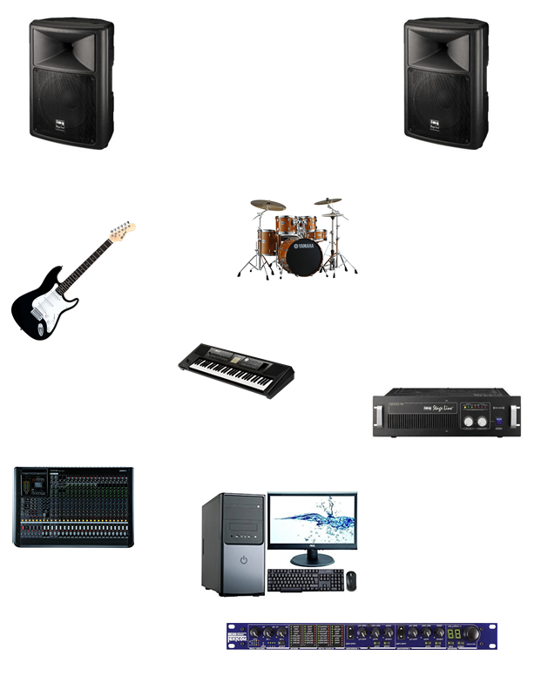
PA - Bühnentechnik

Slide 30
PA - Bühnentechnik

Slide 31
PA - Bühnentechnik

Slide 32
PA - Bühnentechnik

Slide 33
PA - Bühnentechnik

Slide 34
PA - Bühnentechnik

Slide 35
PA - Bühnentechnik

Slide 36
PA - Bühnentechnik

